Slide 1
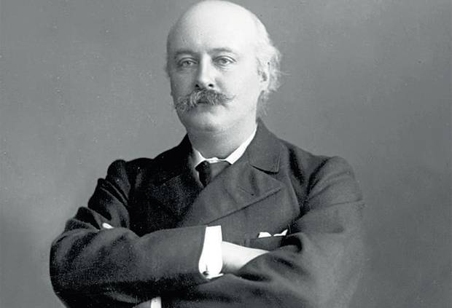
JERUSALEM
par SIR HUBERT PARRY

Slide 2
Sir Hubert Parry – 27 Fevrier 1848 – 7 Octobre 1918.
Connu pour avoir composé ‘Jerusalem’.
En 1895, Parry est à la tête du Royal College of Music de Londres.
Il publie de nombreux ouvrages sur la musique et sur l’histoire de la musique.
Elgar a beaucoup appris à travers les articles de Parry dans le :Grove Dictionary of Music.

Slide 3
Parry est né à Bournemouth dans une famille très riche.
La famille Parry possédait une maison de campagne appelée Hignham Court dans le Gloucestershire.
Le père de Parry était musicien , il jouait du piano et du cor français quand il étudiait à Eton , mais il préférait les Arts Visuels,.
Après qu’un bon nombre des enfants Parry soient morts dans leur tendre enfance , Hubert a été élevé de façon assez solitaire.
Le père de Parry ne considérait pas que composer ou jouer de la musique puisse être une carrière professionnelle pour son fils, cependant à l’école préparatoire de Twyford , il s’est intéressé aux travaux de Bach et il a été encouragé dans cette voie par le directeur .
Hignham Court, Gloucestershire

Slide 4
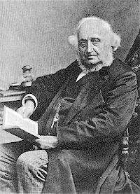
En 1861, Parry quitte Twyford pour Eton où il excelle en sport et en musique
Après avoir échoué à trouver un professeur assez bon pour lui apprendre de nouvelles choses , il se tourne vers George Elvey, un organiste à la chapelle St. George’ de Windsor.
Elvey a réussi à lui faire passer les examens de musique de Oxford. Parry est toujours le plus jeune étudiant à avoir passé cet examen,
Il continue ses études de musique tout en travaillant dans les assurances.
George Elvey

Slide 5
Dans les années 1880, Parry était bien établi en tant que compositeur et enseignant.
Il était décrit comme un enseignant très sympathique du Royal College of Music.
Durant la dernière décennie de sa vie , Parry a composé ses airs les plus connus dont celui de Jerusalem.

Slide 6
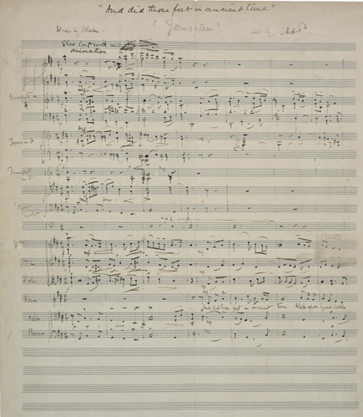
Les paroles de Jerusalem viennent d’un poème de William Blake intitulé ‘And did those feet in ancient time’.( et ces pieds durant les temps anciens)
Le poème de Blake parle d’une légende qui dit que Jesus serait allé en Angleterre.
Jerusalem a été terminé le 10 Mars 1916.
En général, c’est la version de 1922, re-orchestrée par Elgar que nous écoutons. C’est la version généralement jouée lors de The Last Night of the Proms.
Manuscript original de‘Jerusalem

Slide 7
Comme Land of Hope and Glory, Jerusalem est devenu un autre hymne national non officiel
On l’entend lors d’évènements sportifs comme la finale de la Rugby League Challenge cup ou la finale de la Super League. On l’entend aussi comme hymne officiel lors de la English Cricket Board ou également lors d’évènements importants en Angleterre comme le jubilé d’or de la Reine et lors de la cérémonie d’ouverture des jeux olympiques en 2012.
La cérémonie d’ouverture des Jeux Olympiques de 2012

Slide 8
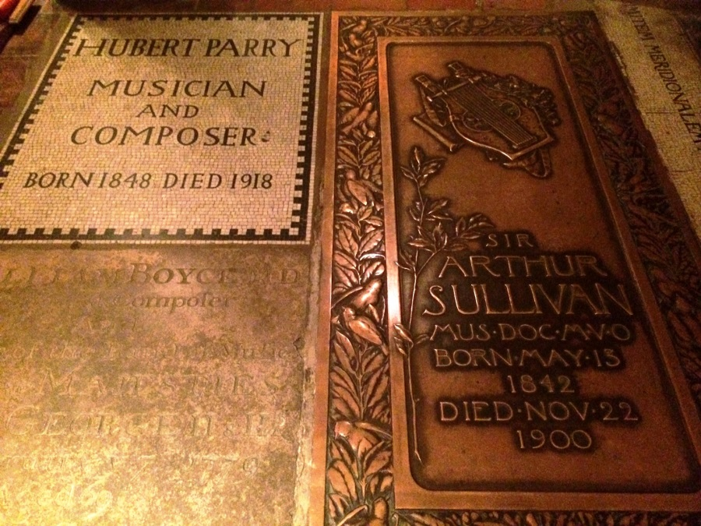
en 1918, après avoir attrapé la grippe espagnole, Parry meurt à l’age de 70 ans.
Il est enterré à la Cathédrale St. Paul à Londres.
La tombe de Parry’, Cathedrale St. Paul’ Londres

